Slide 1
SNMP调研
方聪

Slide 2
什么是SNMP
SNMP (simple network management protocol)简单网络管理协议，它的出现是为了管理各大厂商不同型号品种繁多的网络设备而产生的一种通用协议,SNMP是管理网络设备的标准,SNMP协议是基于UDP协议，默认端口161。

Slide 3
设备中有许多基本信息，比如接口，主机名，ip 等，这些信息我们都可以使用 snmp 获取。那么在 snmp 中这些信息应该怎么被我们有规则的检索到呢？这时候就用到了 MIB 了，任何一个被管理的资源都表示成一个对象，称为被管理的对象。MIB 是被管理对象的集合。它定义了被管理对象的一系列属性：对象的名称、对象的访问权限和对象的数据类型等。每个 SNMP 设备（Agent）都有自己的 MIB。
MIB

Slide 4
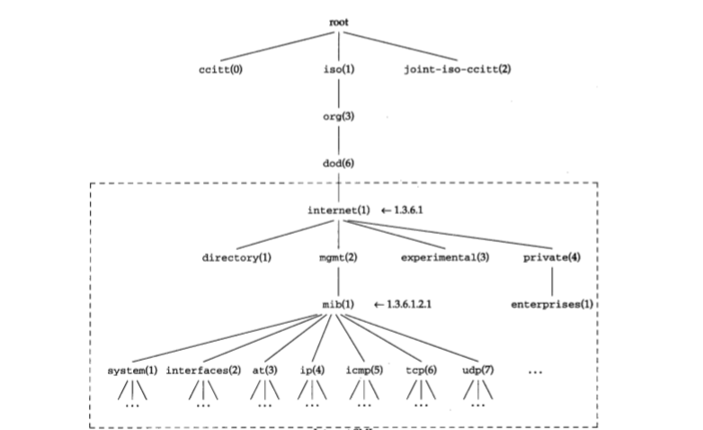
对象标识(oid)是一种数据类型,它指明一种“授权”命名的对象。“授权”的意思就是这些标识不是随便分配的，它是由一些权威机构进行管理和分配的。但是也可以自定义MIB文件来产生一些自定义的对象标识。对象标识是一个整数序列，以点（“.”）分隔。这些整数构成一个树型结构，对象标识从树的顶部开始，顶部没有标识，以 root表示。
对象标识
galang

Slide 5
也就是说，我们通过索引对象唯一的oid就可以获取对象

